Slide 1

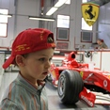
Henri66 Ferrari 456MGT noire V12 - 5,5litres – 442 CV
Forum www.ferrarista.fr
Portable Henri 06 XX XX XX XX
Les copains du forums Ferrarista, n’hésitez pas a passer un coup de fil!!

